Slide 1



Estudo de caso utilizando dados do INMET no ano de 2019 - ISNA
ALEX SANTOS
ANDERSON NETO
DOUGLAS RENATO
17:00
PROFESSORES: SERRA e JORGE
http://www.ppgi.ufrj.br/

Slide 2



Índice
Introdução
Trabalhos relacionados
Materiais e métodos
Resultados e discussão
Conclusões

Slide 3
Introdução
As variações naturais do clima são contínuas ao longo da história, transformando as organizações e modificando os ecossistemas. Essas variações climáticas envolvem fatores externos e internos, que incluem efeitos astronômicos sobre a órbita da terra, variabilidade natural do clima, interação entre atmosfera, oceanos e superfície terrestre (Silveira,2003).
Introdução
Referencial
Teórico
Estudo de
Caso
Resultados e
Discussão
Conclusões
Referências
Segundo Massruhá & Leite, a utilização das tecnologias da informação e da comunicação (TIC) podem ser aplicados à cadeia do agronegócio, assim auxiliando os produtores e consumidores em várias frentes, desde a gestão de dados, passando pela otimização das etapas da cadeia produtiva, até o consumo de produtos de melhor qualidade.
O objetivo deste trabalho é realizar um estudo de caso considerando séries de dados temporais no ano de 2019 no sudeste do estado do Mato Grosso do Sul. Os arquivos foram processados por meio de scripts em Pyhton, com auxílio de bibliotecas de Data Science. Os dados meteorológicos históricos estão disponíveis no portal do Instituto Nacional de Meteorologia (INMET).

Slide 4
Trabalhos relacionados
Introdução
Trabalhos
relacionados
Materiais e
Métodos
Resultados e
Discussão
Conclusões
Referências
Marley (2000) apresentou um estudo climatológico sobre o sul e sudeste do Brasil. Neste estudo foi realizado utilizando séries temporais entre os anos de 1950 e 1998, que apresentou falhas em seus registros, sendo necessário a utilização de modelos de preenchimento de falhas.
Segundo NEUMANN (2021) vivemos a quarta revolução industrial. No Brasil, há um enfoque com inúmeros investimentos na produção agrícola que incorpora práticas da Agricultura 4.0, também conhecida como agricultura digital.
Uma das formas de determinar se a cultura está em condições de déficit hídrico é o Índice de Satisfação da Necessidade de Água da cultura (ISNA). Esse índice é calculado pela razão entre a evapotranspiração real (ETR) e a evapotranspiração da cultura (ETc). O ISNA, ou índice de penalização, varia entre zero e um, essa taxa representa a quantidade de água consumida pela cultura (SOARES, 2018).

Slide 5
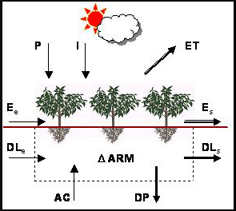
Materiais e Métodos
Modelos de balanço hídrico
Introdução
Trabalhos
relacionados
Materiais e
Métodos
Resultados e
Discussão
Conclusões
Referências
Os modelos de balanço hídrico quantificam a diferença entre as entradas e saídas de água na área vegetada.
ΔARM = P + I - ET + AC - DP

Slide 6
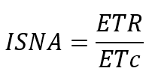
Materiais e Métodos
Introdução
Trabalhos
relacionados
Materiais e
Métodos
Resultados e
Discussão
Conclusões
Referências
Um dos índices usados para avaliar a influência da disponibilidade de água na produtividade agrícola é a razão entre a evapotranspiração real (ETR), e a evapotranspiração da cultura (ETc).
O consumo estimado de água, é calculado pelo índice ETR/ETc, conhecido como Índice de Satisfação das Necessidades de Água (ISNA). Pode ser utilizado com o objetivo de melhorar o manejo da irrigação e, possibilita otimizar o processo e reduzir custos.

Slide 7
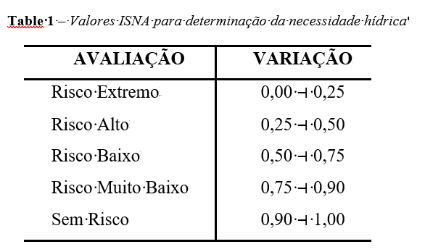
Materiais e Métodos
Introdução
Trabalhos
relacionados
Materiais e
Métodos
Resultados e
Discussão
Conclusões
Referências
Para a cultura do soja o parâmetro indicado pela literatura como limite para ocorrência de déficit hídrico é 0.55

Slide 8
Materiais e Métodos
Introdução
Trabalhos
relacionados
Materiais e
Métodos
Resultados e
Discussão
Conclusões
Referências
Nosso primeiro passo foi juntar todos os dados disponibilizados pelo INMET. Após a descompactação, o tamanho total do dataset bruto é de aproximadamente 6GB, separados em pastas para cada um dos anos de operação e um arquivo CSV por estação.
Isso são mais de 5 mil arquivos com cada linha representando a leitura dos sensores em determinada hora. Temperatura, umidade, pressão atmosférica e radiação são alguns exemplos de leituras disponibilizadas pelo INMET.
Porém, mesmo com muitos dados disponíveis também temos muitas falhas. Algumas estações ficam meses sem funcionar. Em alguns dias de 2021 por exemplo, mais da metade das estações do norte, nordeste e centro-oeste estavam desligadas.

Slide 9
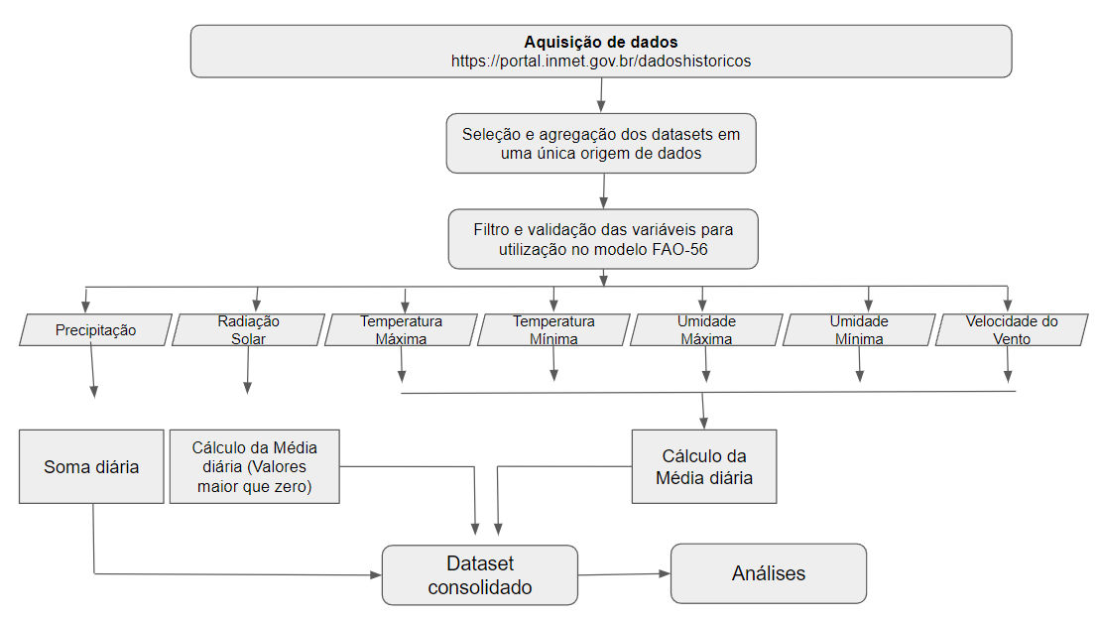
Materiais e Métodos
Fluxo de tratamento dos dados.
Introdução
Trabalhos
relacionados
Materiais e
Métodos
Resultados e
Discussão
Conclusões
Referências

Slide 10
Materiais e Métodos
Nesse estudo de caso iniciou-se com o tratamento dos dados de 589 planilhas eletrônicas no formato CSV (INMET) no ano de 2019 em todo o território nacional. Devido à grande volume de estações e dados inconsistentes, foi decidido reduzir o estudo em um grupo de 9 estações.
Introdução
Trabalhos
relacionados
Materiais e
Métodos
Resultados e
Discussão
Conclusões
Referências
Estado | Município | Latitude | Longitude
Mato Grosso do Sul | Angélica | -22.148083 | -53.763736
Mato Grosso do Sul | Bataguassu | -21.750123 | -52.471294
Mato Grosso do Sul | Caarapo | -22.657056 | -54.819306
Mato Grosso do Sul | Dourados | -22.193920 | -54.911355
Mato Grosso do Sul | Itapora | -22.092833 | -54.798833
Mato Grosso do Sul | Vinhema | -22.300421 | -54.822895
Mato Grosso do Sul | Nova Alvorada do Sul | -21.450972 | -54.341972
Mato Grosso do Sul | Rio Brilhante | -21.774944 | -54.528108
Mato Grosso do Sul | Santa Rita do Pardo | -21.305889 | -54.820375

Slide 11
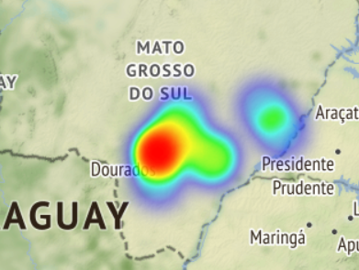
Materiais e Métodos
Localização das estações utilizando mapa de calor.
Introdução
Trabalhos
relacionados
Materiais e
Métodos
Resultados e
Discussão
Conclusões
Referências

Slide 12
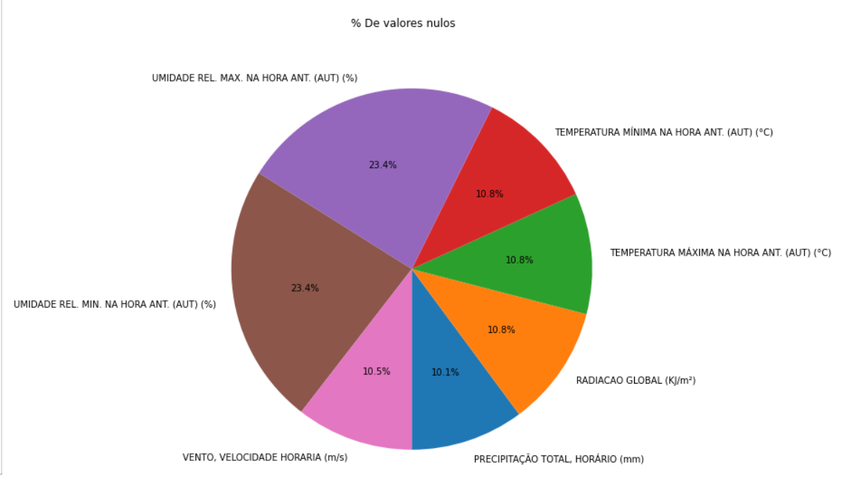
Materiais e Métodos
Introdução
Trabalhos
relacionados
Materiais e
Métodos
Resultados e
Discussão
Conclusões
Referências
Após uma primeira análise foi constatado um volume representativo de dados nulos nos arquivos de dados. Representação da distribuição dos dados nulos entre as variáveis que foram utilizadas no estudo.

Slide 13
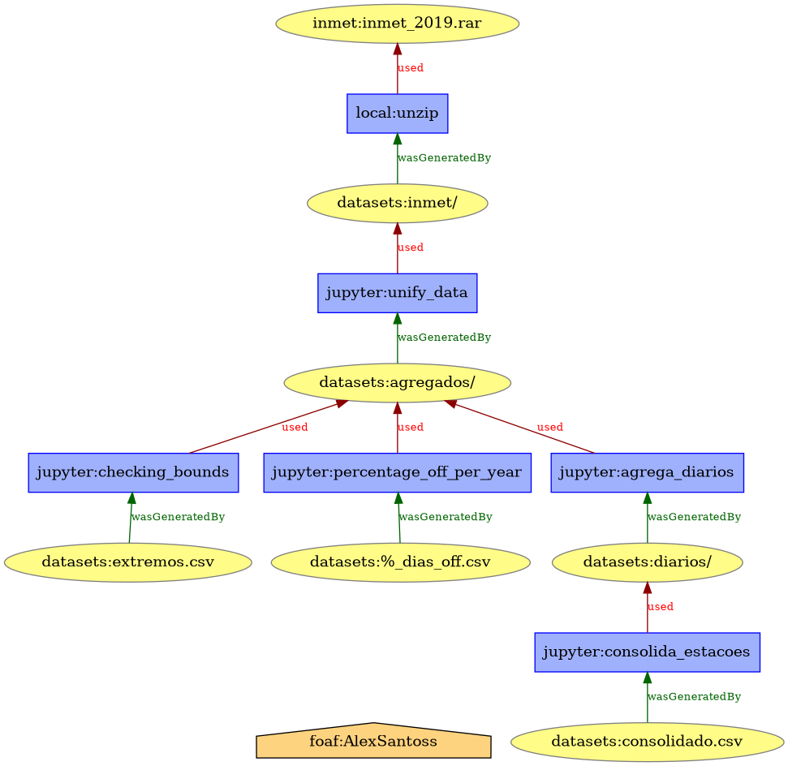
Materiais e Métodos
Introdução
Trabalhos
relacionados
Materiais e
Métodos
Resultados e
Discussão
Conclusões
Referências
Figura: Proveniência do tratamento dos dados.

Slide 14
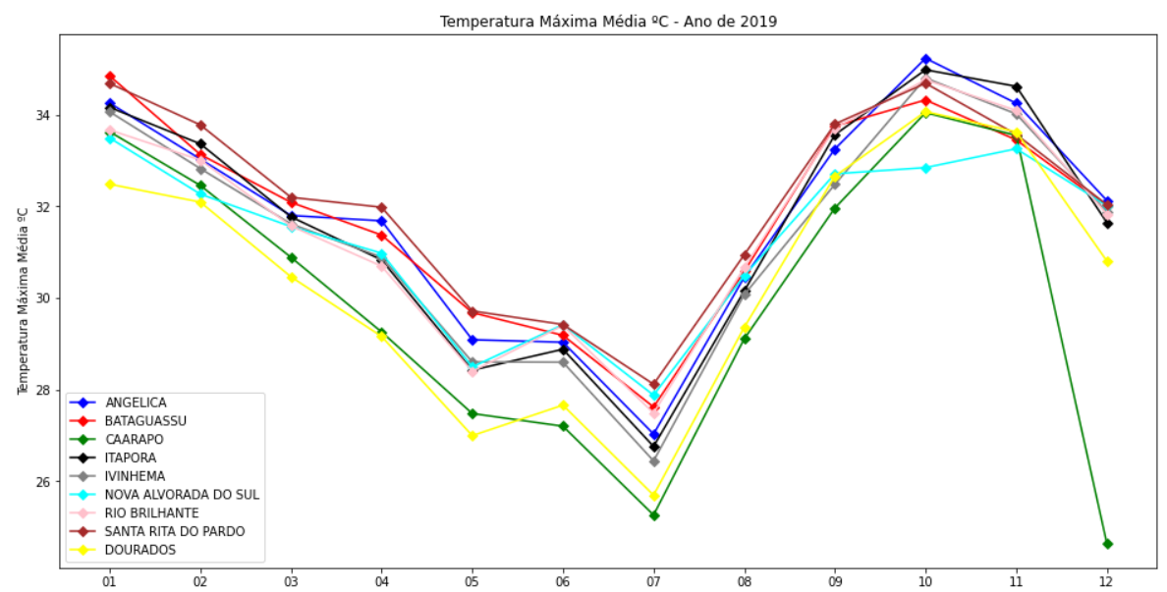
Resultados e Discussão
O gráfico abaixo ilustra a média da temperatura máxima medida pelas estações. Podemos observar um declínio da temperatura a partir do mês de março e retornando a crescer em julho.
Introdução
Trabalhos
relacionados
Materiais e
Métodos
Resultados e
Discussão
Conclusões
Referências

Slide 15
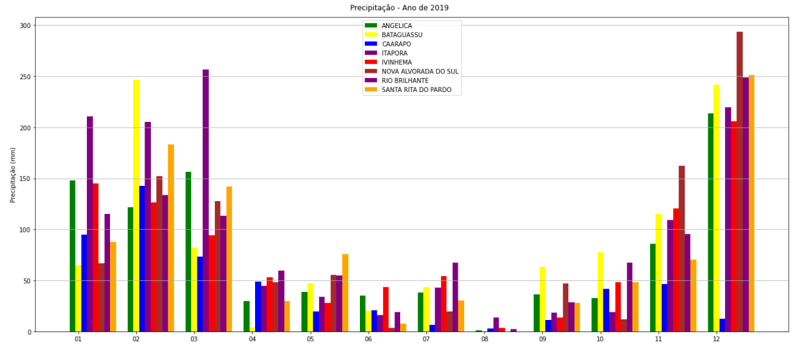
Resultados e Discussão
O gráfico em barra apresenta a média da precipitação ao decorrer do ano de 2019. Pode-se observar uma redução significativa na precipitação durante o período de abril e um aumento somente no mês de novembro, observa-se que o mês de agosto obteve um volume muito baixo de precipitação em todas as medições.
Introdução
Trabalhos
relacionados
Materiais e
Métodos
Resultados e
Discussão
Conclusões
Referências

Slide 16
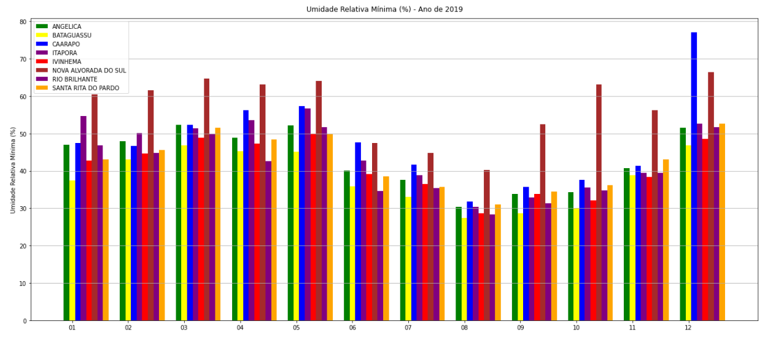
Resultados e Discussão
O gráfico de barra para ilustrar a média da umidade mínima ao longo do ano de 2019. Pode-se observar uma redução a partir do mês de junho e agosto com as menores medições.
Introdução
Trabalhos
relacionados
Materiais e
Métodos
Resultados e
Discussão
Conclusões
Referências

Slide 17
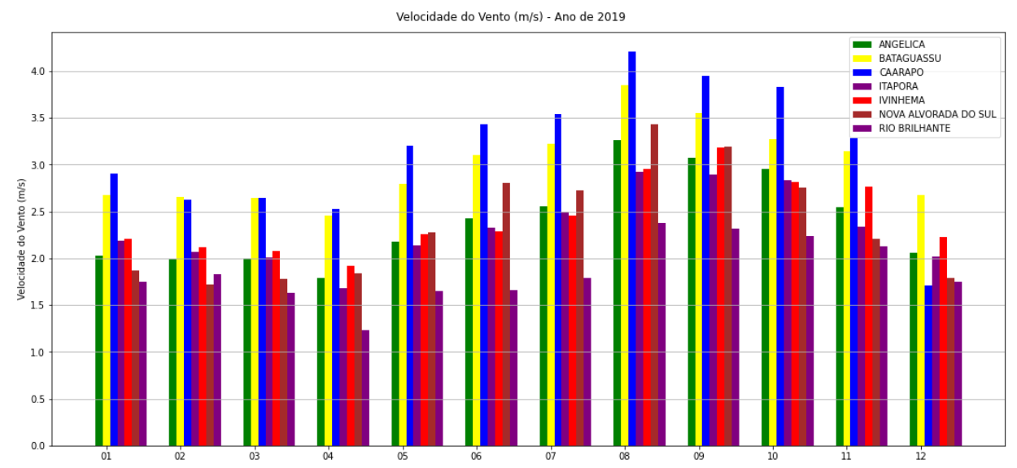
Resultados e Discussão
O gráfico de barra para ilustrar a umidade mínima ao longo do ano de 2019. Pode-se observar um crescimento a partir do mês de maio com as maiores medições em agosto.
Introdução
Trabalhos
relacionados
Materiais e
Métodos
Resultados e
Discussão
Conclusões
Referências

Slide 18
Resultados e Discussão
Diversas variáveis da condição climática interferem nos incêndios florestais. Entretanto, a temperatura, umidade relativa do ar, o vento e a precipitação são as que mais afetam os incêndios.
A combinação entre elas é que vai determinar os efeitos do clima sobre o fogo. Um exemplo é o período de chuvas, com altos índices pluviométricos, reduzindo quase que por completo os riscos de fogo. No entanto, nas estações secas, com um longo período sem chuvas, os riscos de incêndios aumentam consideravelmente.
Introdução
Trabalhos
relacionados
Materiais e
Métodos
Resultados e
Discussão
Conclusões
Referências
(-) Precipitação
(-) Umidade relativa
(+) Temperatura
(+) Vento

Slide 19
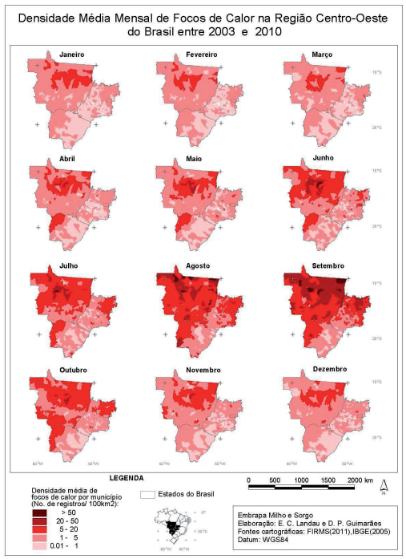
Resultados e Discussão
Introdução
Trabalhos
relacionados
Materiais e
Métodos
Resultados e
Discussão
Conclusões
Referências
Estudo realizado pela Embrapa Milho e Sorgo analisou a variação espaço-temporal da incidência de áreas queimadas na Região Centro-Oeste entre 2003 e 2010. Os meses com maior ocorrência de áreas queimadas foram agosto e setembro, meses anteriores ao início do período de chuvas, em que ocorre a preparação do solo para fins agrícolas.
Estudo realizado pela Embrapa Milho e Sorgo Sete Lagoas, MG 2011

Slide 20
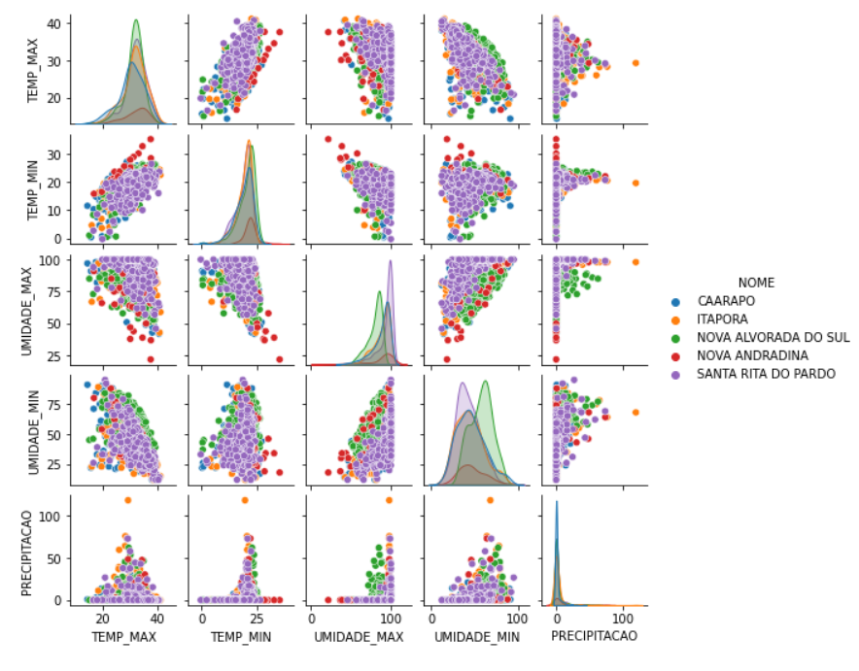
Resultados e Discussão
Introdução
Trabalhos
relacionados
Materiais e
Métodos
Resultados e
Discussão
Conclusões
Referências

Slide 21
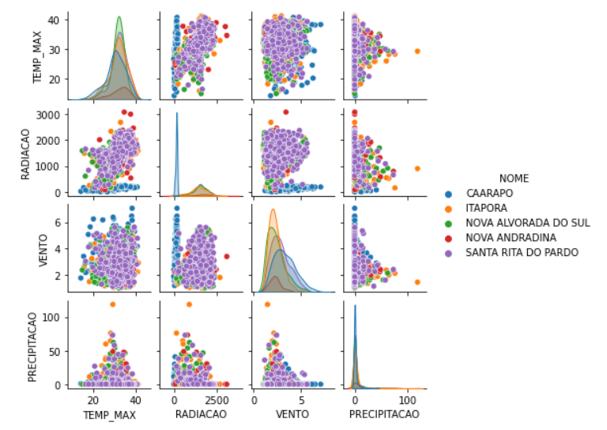
Resultados e Discussão
Introdução
Trabalhos
relacionados
Materiais e
Métodos
Resultados e
Discussão
Conclusões
Referências

Slide 22
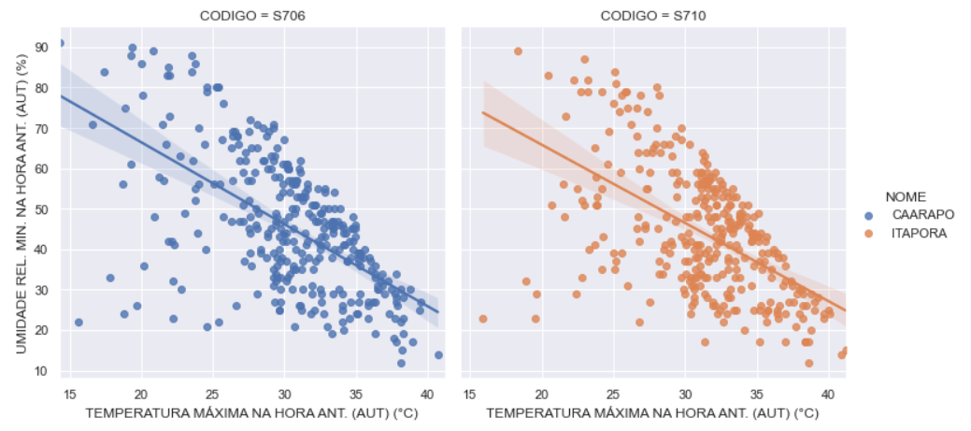
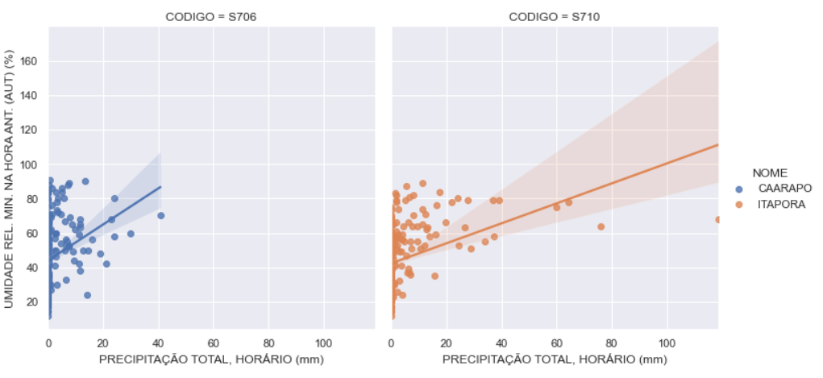
Resultados e Discussão
Introdução
Trabalhos
relacionados
Materiais e
Métodos
Resultados e
Discussão
Conclusões
Referências

Slide 23
Resultados e Discussão
Evapotranspiração e ISNA
Introdução
Trabalhos
relacionados
Materiais e
Métodos
Resultados e
Discussão
Conclusões
Referências
Um dos índices usados para avaliar a influência da disponibilidade de água na produtividade agrícola é a razão entre a evapotranspiração real (ETR), e a evapotranspiração da cultura (ETc).

Slide 24
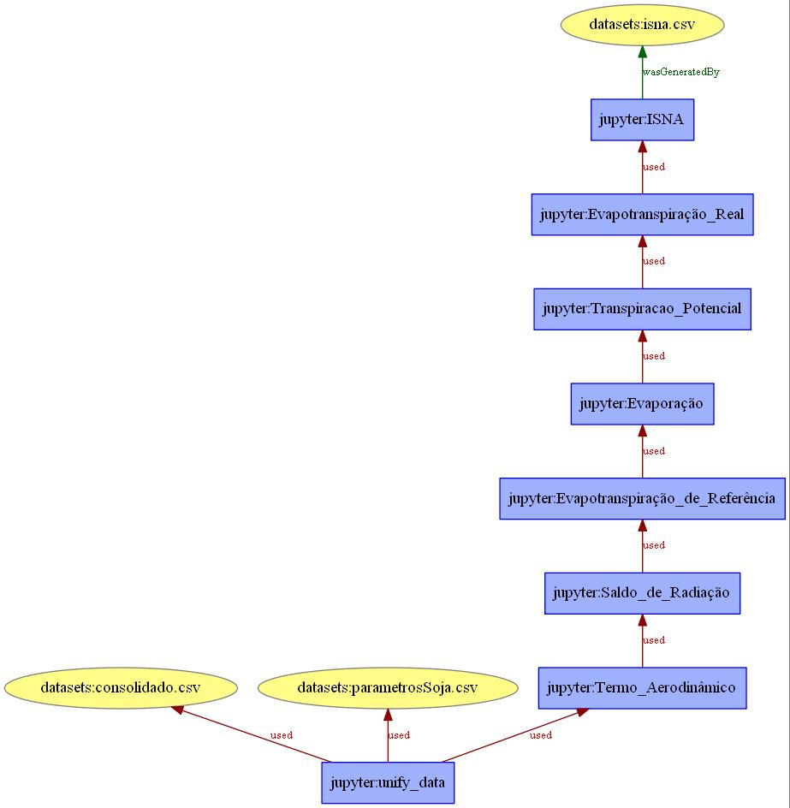
Resultados e Discussão
Cálculo do Termo Aerodinâmico
#Pressão de saturação do vapor d'água do ar - Equação de Tetens [kPa]
#Pressão real do vapor d'água do ar [kPa]
#Declividade da curva de pressão de saturação [kPa/oC]
#Pressão atmosférica [kPa]
#Calor latente de evaporação [MJ/kg]
Introdução
Trabalhos
relacionados
Materiais e
Métodos
Resultados e
Discussão
Conclusões
Referências
Saldo de Radiação
#Declinação Solar
#Angulo Horário
#Radiação Solar Extraterrestre
#Balanço de radiação
Evapotranspiração de Referência
#Penman–Monteith
Evaporação
#Camada superfícial
Transpiração Potencial
#Calculo em função dos limites da cultura, Coeficiente, etc
Evapotranspiração Real
#Calculo em função dos limites da cultura, Coeficiente, ponto de murcha, etc.
ISNA
#Calculo da ETR / ETc
Figura: Proveniência do calculo do ISNA.

Slide 25
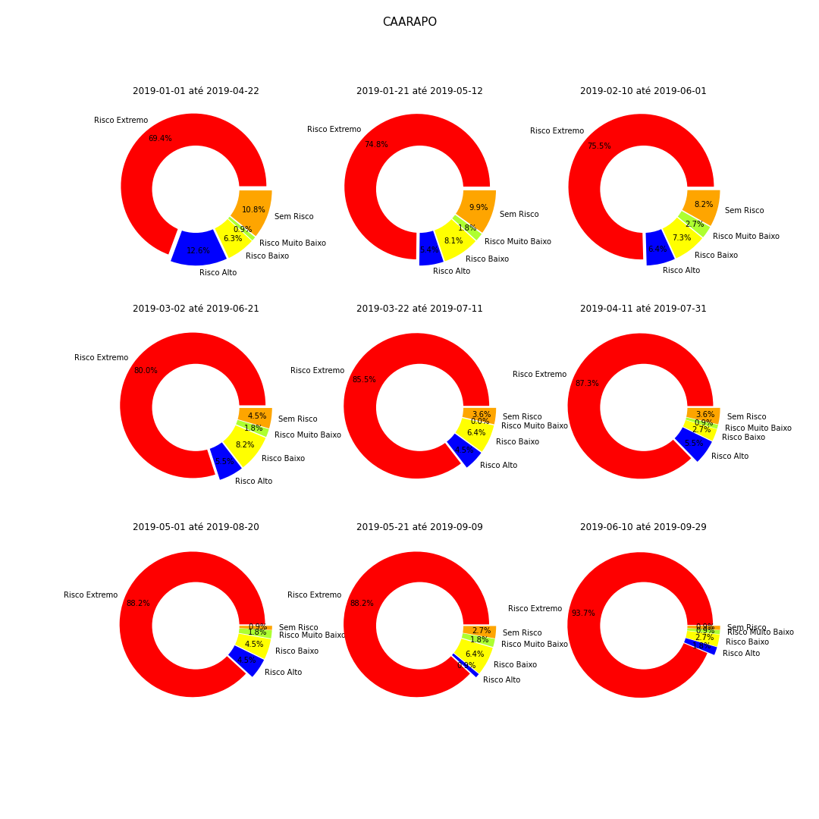
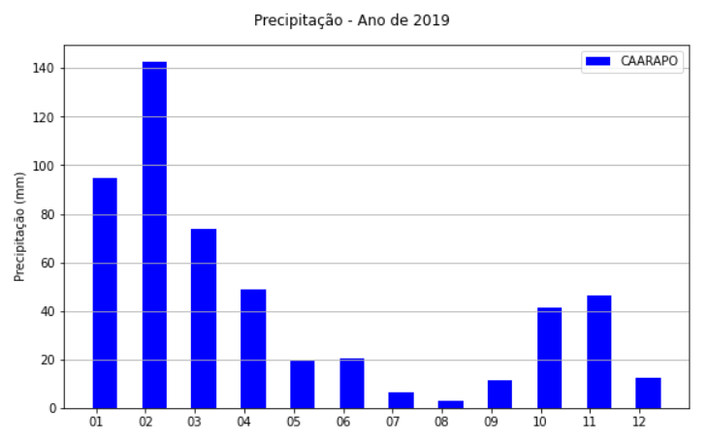
Resultados e Discussão
ISNA – Estação Caarapo -MS
Introdução
Trabalhos
relacionados
Materiais e
Métodos
Resultados e
Discussão
Conclusões
Referências

Slide 27
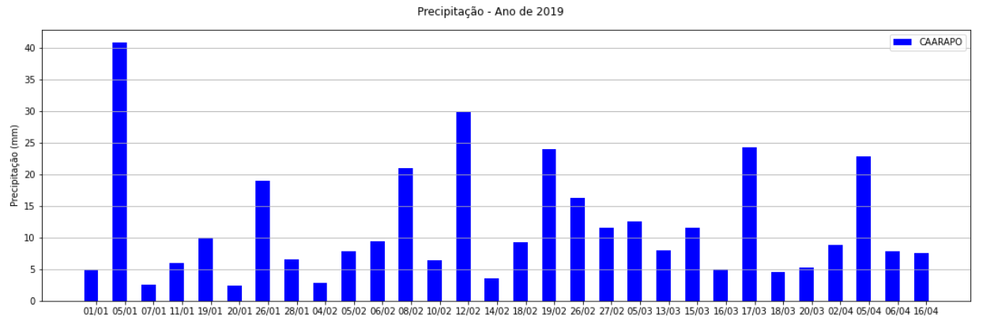

Slide 28
Referências
Introdução
Trabalhos
relacionados
Materiais e
Métodos
Resultados e
Discussão
Conclusões
Referências
AGÊNCIA NACIONAL DAS ÁGUAS. Microrregiões. 2013. Disponível em https://metadados.snirh.gov.br/ Acesso em: 10 de nov. 2022
COSTA. T.S.A., FILHO. J. F. C., BARACHO. D. C., SANTOS. T. S., MARINHO. E. C. S. Análise da temperatura do ar em Areia - PB, em anos de ocorrência de “El Niño”.
Embrapa Milho e Sorgo Sete Lagoas, MG 2011- Variação Espaço-Temporal da Incidência de Queimadas na Região Centro-Oeste do Brasil entre 2003 e 2010
INMET, Instituto Nacional de Meteorologia, Brasil, 9 de nov. 2022. Disponível em https://portal.inmet.gov.br/ Acesso em: 9 de nov. 2022
Marley, C. L., Clóvis, M. E., Cláudio, S. P., (2000). Estudo Climatológico sobre a Costa Sul-Sudeste do Brasil - Parte II : Organização e Tratamento de dos Dados Meteorológicos
Massruhá S., Leite, M. de A (2017) AGRO 4 . 0 - Rumo a Agricultura digital. JC na Escola Ciência, Tecnologia e Sociedade: Mobilizar o Conhecimento para Alimentar o Brasil 28–35.
Silveira, H., Delgado, E., Zullo, J and Avila, A. (2003). Variabilidade Climática. Água, Agricultura e Meio Ambiente no Estado de São Paulo: Avanços e Desafios, CEPAGRI/UNICAMP - FEAGRI/UNICAMP.
Varejão, Silva. Meteorologia e Climatologia. Brasília; INMET, Gráfica Editora Stilo, 2000. p. 532

Slide 29
Obrigado!

